Slide 1




Slide 2

Parvessa parempi 2 –hankkeen tavoitteena on kehittää oppilaitosten yhteisöllisyyttä, hyvinvointia sekä edistää osallisuutta. Tähän pyritään esimerkiksi opiskelijaa voimaannuttavilla työtavoilla ja toimintamalleilla, jotka liittyvät opiskelijoiden yksilöllisiin polkuihin ja joustavaan sisäänottoon. Lisäksi hankkeessa kehitetään avoimia oppimisympäristöjä ja pilotoidaan ryhmäytymistä ja osallisuutta tukevia opettaja-/ohjaajajohtoisia toimintamalleja.
Avointen toimintamallien ja ympäristöjen kehittäminen ja laajentaminen tukee resurssien tehokasta käyttöä. Hankkeen tuloksena syntyy yhteisöllisen, osallistavan ja demokraattisen työn toimintamalli sekä opas yhteisölliseen ja osallistavaan työhön. Tuloksena opiskelijat saavat tehokasta ohjausta ja tukea opintoihinsa ja toimintaympäristö tarjoaa opiskelijoille tehokkaan tavan kiinnittyä oppilaitosyhteisöön. Oppimisympäristöt tukevat osallisuutta ja ovat ajanmukaisia sekä muunneltavissa erilaisten ryhmien tarpeisiin. Toiminnan tuloksena ovat osaamisperusteiset ratkaisut sekä opiskelijoiden että opettajien yhteisöllisyyttä ja hyvinvointia edistävät toimintamallit. Uusia tapoja ja hyväksi havaittuja toimintamalleja ja niiden arviointeja viedään Arjen arkki-sivustolle.

Slide 3

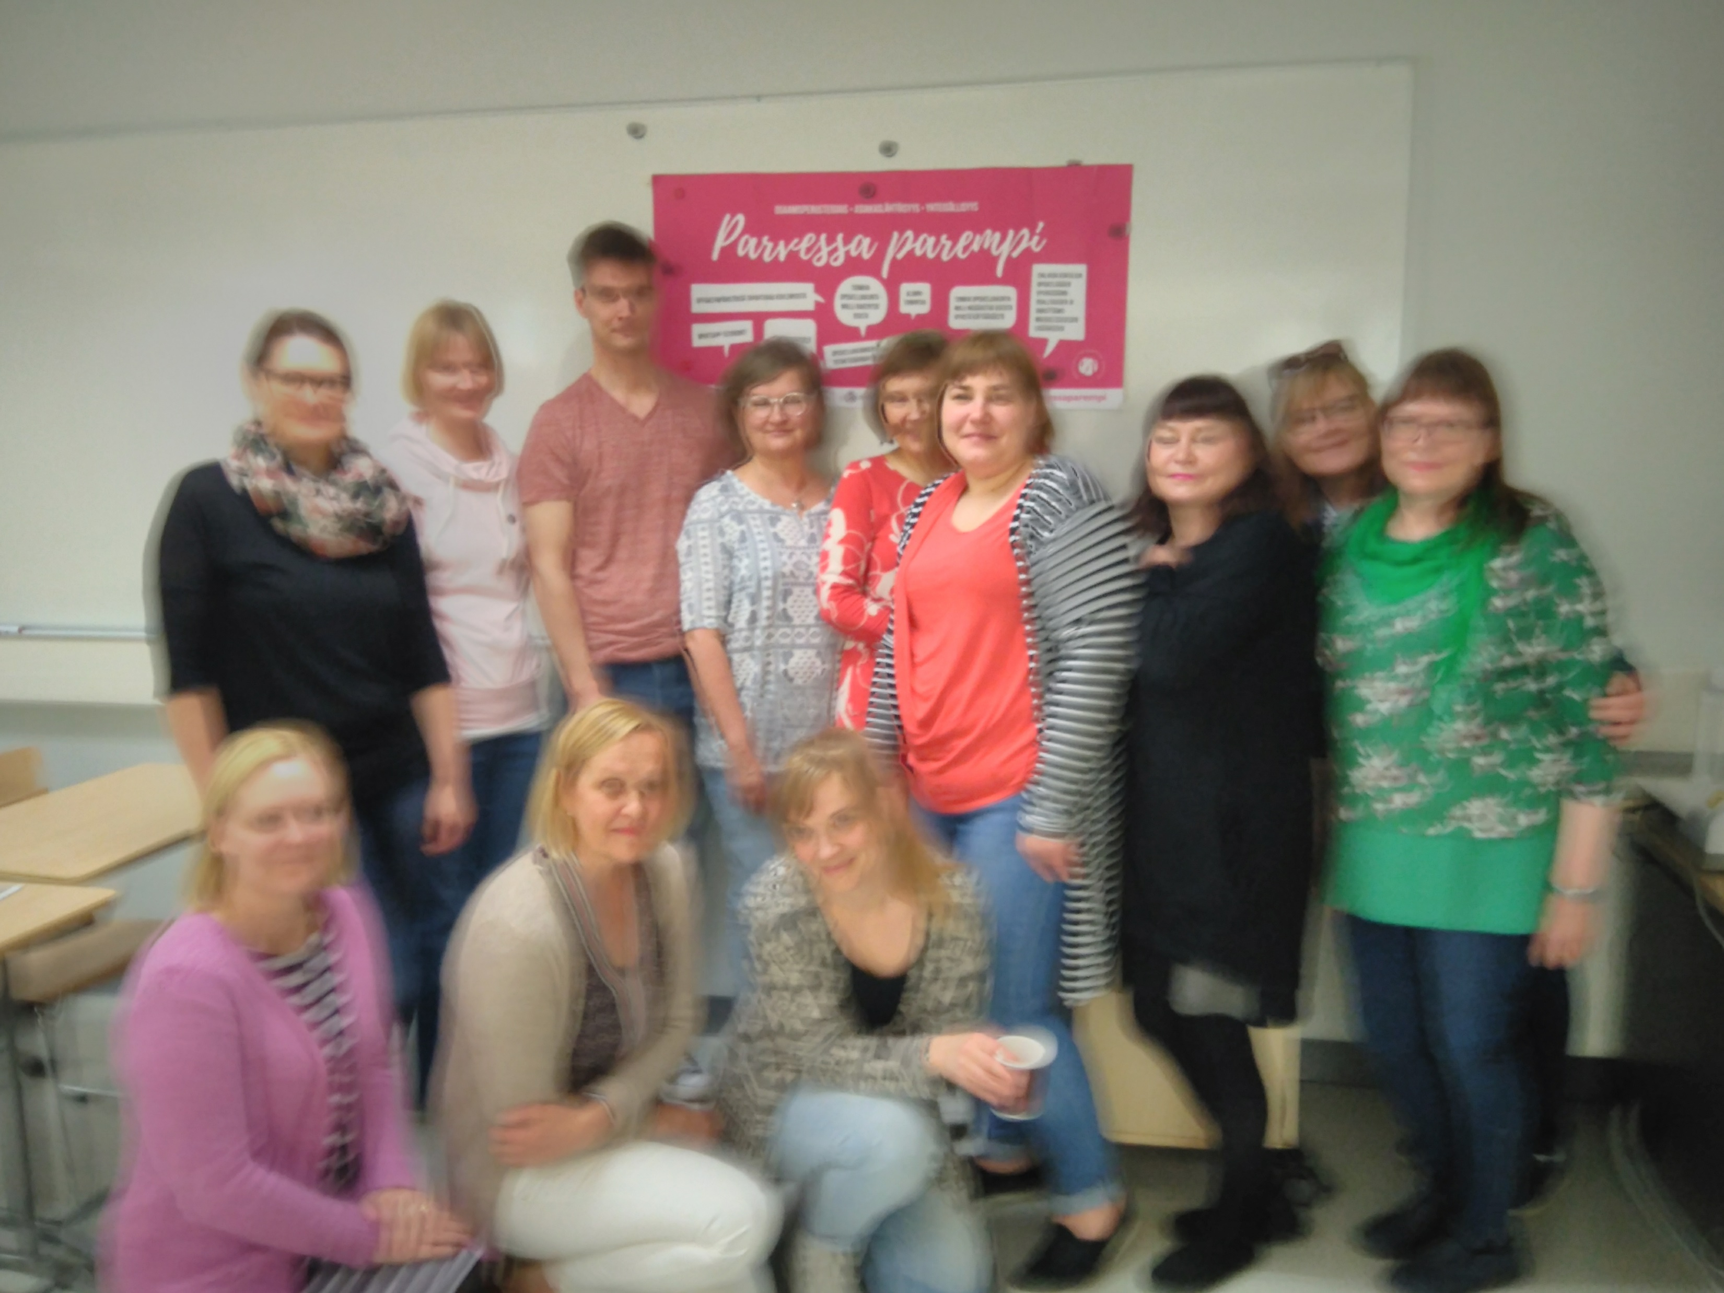

Slide 4
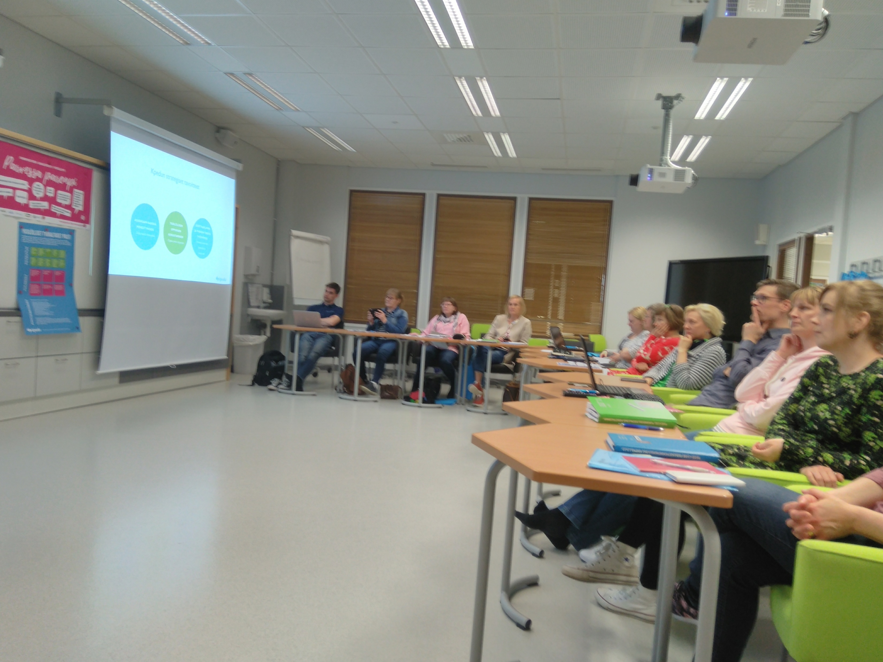

Slide 5

Hankkeessa on helmi-lokakuun aikana
laadittu alumnitoiminnan suunnitelmaa vuodelle 2019
suunniteltu Green Care-toimintaa vuodelle 2019
luotu opiskelija-asuntolaan pakohuone ryhmäyttämiseen
kehitetty opiskelijakuntatoimintaa mm. järjestäytymistä sekä yhteistoimintaa mm. lautapeli-illat aloittanut Lappia-salissa
Järjestetty asuntolatoimintaa mm. harrastematka jääkiekko-otteluun.
aloitettu opiskeluympäristöjen viihtyvyyteen liittyviä projekteja kulttuurialan opiskelijoiden kanssa

Slide 6
Ammattiopisto Lappian PELASTA TYTÖT! -pakohuonepeli
Kuvaus toiminnasta (mitä, milloin, kenen kanssa, tavoite):
Ammattiopisto Lappian Tornion asuntolan kellarikerrokseen on luotu keväällä 2018 pakohuonepeli ja sen käyttö on aloitettu syyskuussa 2018. Pakohuonepeli on avoin kaikille lappialaisille (opiskelijat ja henkilökunta) ja sen tarkoituksena on edistää yhteisöllisyyttä ja erityisesti ryhmäytymistä. Peliin voi varata aikoja asuntolaohjaajilta. Osallistuminen on ilmaista.
Asuntolaohjaajien ideoima peli on käsikirjoitettu sijoittumaan 80-luvulle, kahden opiskelijatytön asuntolahuoneeseen. Huoneeseen on piilotettu rahaa, jonka löytämiseen 2-5 hengen ryhmällä on aikaa 45 minuuttia. Päästäkseen rahojen luo ryhmän on avattava 9 lukkoa, joista kaksi on koodilukkoa. Vihjeet lukon koodiksi ovat huoneessa - ryhmän on vain osattava löytää ja syöttää ne oikeassa järjestyksessä lukkoon. Löytääkseen rahat ajoissa ryhmän on tehtävä yhteistyötä. Ryhmän täytyy keskustella, esittää ääneen kysymyksiä ja osata yhdistää palapelin palasia toisiinsa. Umpikujista pääsee eteenpäin kameran takana valvovien asuntolanohjaajien avulla. Kun huutaa ” VIHJE!”, kellonäytölle ilmaantuu Word-tiedosto, johon asuntolanohjaajat kirjoittavat vihjeensä.
Suosittelemme pelaamista kaikille, jotka haluavat haastaa itseään älyllisten pulmien ratkaisuissa!

Slide 7

Parvessa parempi hankkeen toteutus:
- Yhdenvertaisuus- ja tasa-arvosuunnitelman päivittäminen.
- Opiskelijakuntatoiminnan hiominen (osallistavat toimintatavat), toimintasuunnitelma lukuvuodeksi työn alla ja opiskelijakunnan vuosikello osaksi hyvinvoinnin vuosikelloa
- Tunnetaitomenetelmät (osallisuuden ja tunnetaitojen treenaaminen) ja niiden vaikuttavuus: SomeBody – ja Humak-menetelmien käytettävyyden arviointi ja kokeilu.
- Tekniikan alan perustehtävissä toimiminen -tutkinnon valinnainen osa (uusi Sataedussa, tässä osana osallisuuden lisääminen ja orientoituminen opiskeluun – tavoitteena testata ja kehittää jatkuvaan hakuun laajennettavia menetelmiä.) Lisäksi luodaan yhteisötaitojen toimintamallia: itsetuntemus, vuorovaikutus, motivaatiotekijät, oppimisvalmiudet.
- Hyvinvointiryhmien työskentelyn punainen lanka – aloitetaan suunnittelu
aluksi opojen kanssa.
- Koulunkäynninohjaajien työskentelymahdollisuuksien hyödyntäminen
–- Opiskeluhyvinvointi-ohjeen päivitys.

Slide 8

Opiskelijoiden suorittamaa markkinointia on Riveriassa lähdetty toteuttamaan ns. somelähettiläitä rekrytoimalla. Lähettiläät kuvaavat mm. opiskelijoiden tarinoita sekä oppilaitoksen ja koulutusalojen arkea. Tuotettu materiaali jaetaan viestintäpalveluiden ja opiskelijoiden toimesta eri some-kanaviin.
Riveriassa on ohjeistettu ja toteutettu ns. kipinätreffit -mallilla kuulemistilaisuuksia opiskelijoiden arjessa organisaation eri tasoilla: ryhmän kuulumiset, tutkintotapaamiset, kampuskuulumiset ja opiskelijafoorumi. Ryhmävalmentajien johdolla kerätään ryhmän kuulumiset, koulutuspäälliköiden johdolla tutkinnon opiskelijoiden kuulumiset, toimialajohtajien johdolla kampusten kuulumiset ja rehtorin johdolla Riverian opiskelijafoorumin kuulumiset. Kampuksilla järjestettiin 14 keskustelutilaisuutta toimialajohtajien vetämänä, joissa kuultiin opiskelijoiden ja opettajien näkemyksiä. Aiheina olivat työpaikalla järjestettävä koulutus ja hoks.
Opiskelijat vastanneet yhdessä viestintäpalvelujen kanssa koulutuskuntayhtymän some-viestinnän toteutuksesta. Opiskelijoille suunnattu työnhakuilmoitus, jolla haetaan some-tiedottajia kuntayhtymän koulutusyksiköistä. Parhaista hakemuksista valittu opiskelijoita haastatteluihin, joiden perusteella muodostettu opiskelijakunnan hallitukseen mediatiimi. Viestintä suunniteltu yhdessä viestintäpalveluiden kanssa, mutta opiskelijat toteuttavat sekä ulkoisen että sisäisen some-viestinnän. Edellisessä hankkeessa aloitetun alumnitoiminnan some-ympäristön kehittäminen ja ylläpito kuuluu mediatiimin tehtäviin.
Toiminta on yhteisöllisyyden ja ryhmäytymisen tukemisen suunnitteleminen, toteuttaminen ja kehittäminen. Järjestetty oppilaitoksessa yhteisöllisiä tapahtumia, joihin osana kuuluu vapaan sivistystyön linjojen kanssa tehtävä yhteistyö, mm. sosionomiopintoja opiskelevien opiskelijoiden kanssa sekä musiikin hyödyntäminen yhteisöllisyyden edistämisessä Pop & Rock-linjan kanssa. Kotoutumiskoulutuksen opiskelijoiden kanssa toteutuu yhteisöllisyystapahtumissa niiden monikulttuurinen osuus. Yhteisöllisessä toiminnassa toteuttu myös demokratiakasvatus.

Slide 9

Ryhmäytystä tukevia toimintamalleja tutkinnon osien alkuun
Opiskelijakunnan iltapäiväkahvit, yhteistä ideointia henkilöstön kanssa
Opiston olympialaiset ja makkaran paistoa
Leffaillat
Geokätkö Opiston alueelle

Slide 10

.
Kpedussa:
Tekemisen torit (välituntitoimintaa) yhdessä alueen verkostojen kanssa mukana on ollut seurakunta, kuraattorit, terveydenhoitajat ja opiskelijakunta.
Aloitelaatikot joka toimipaikkaan.
Opiskelijoiden suorittama markkinointia ammatti-show muodossa. Joka alan 1-4 opiskelijaa esittelivät omaa alaansa avoimet ovet tapahtumassa, lava show muodossa,
Demokratiakasvatusta toteutettu opiskelijakuntatoiminnan, politiikkaviikon, seurakuntavaalien ja nuorisovaltuuston avulla.
Tarjottu päihdeilmiö koulutusta ehyt ry:n kautta Kannus, perho, Kaustinen, Kälviä, ammattikampus ja hyvinvointikampus. Tarjottu ryhmäilmiökoulutusta Kaustinen ja Kannus.
Pidetty verkoston yhteinen kaksipäiväinen kokoontuminen toukokuussa Kokkolassa, joissa jaettu käytäntöjä.
Kehitetty palautejärjestelmää niin, että opiskelijat saavat mahdollisuuden antaa palautetta tutkinnonnoittain opiskelijakunta on toteuttanut tätä.
Vahvistettu opiskelijakuntatoimintaa säännöllisellä, opiskelijalähtöisellä toiminnalla ja saku ry:n koulutuksilla ja laadittu yhdessä opiskelijoiden kanssa opiskelijakuntatoiminnan vuosikello. Kehitetty opiskelijakuntien alueellista yhteistyötä muiden seudun toisen asteen koulutuksenjärjestäjien kanssa.
Perustettu paikkakunta / kampus –kohtaiset opiskelijatoiminnan ryhmät, joista koottu maakunnallinen yhteinen opiskelijakunnan hallitus. Opiskelijoita kuultu säännöllisesti erityisesti yritetty parantaa ja yhdenmukaistaa päittäiseen opiskeluun liittyviä kuulemis- ja osallistumiskäytäntöjä
Pilotoitu avoimia opintojen aloittamisen-malleja ja niiden tukimuotoja.

Slide 11
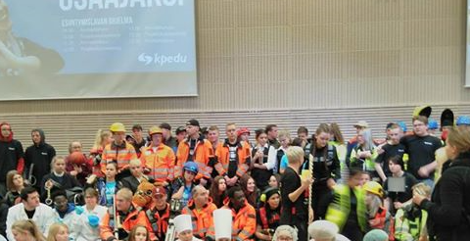
Ammattishown esiintyjät 72

Slide 12

.
Suunniteltiin ja luotiin cool-mallin mukainen opiskelumalli keväällä 2018
Tehtiin ja julkaistiin cool-vihko
Koko oppilaitoksen henkilökunnan tiedottaminen ja osallistaminen cool-mallin mukaiseen opettamiseen ja opiskeluun 10.8.. suunnittelupäivään osallistui 70 henkilöä
14.8. cool-opiskelusta kerrottiin aloittaneille opiskelijoille (kaksi ryhmää), sote) sekä perehdytettiin heidät mallin mukaiseen opiskeluun. jokainen opiskelija sai käyttöönsä cool-työvihkon
Oma ohjaajat ottivat cool-työvihkon käyttöönsä perehdyttämällä opiskelijat sen suunnitelmallisempaan käyttöön.
3.9. cool-tuntien aloitus kasvun ja osallisuuden edistäminen tutkinnon osassa, kasvun ja oppiminen ohjaaminen- osiossa, teemana mielen hyvinvointi, turvallisuus, työkyky ja työhyvinvointi, monikulttuurisuus ja eri asiakasryhmien kasvun ja osallisuuden edistäminen.
Yhteisen cool-tuntein pitäminen, yhteiset keskustelut, osallistuminen, yhteistyö ja vastuullisuus
Palautteiden kerääminen 24.10., opettajien ja opiskelijoiden kokemukset
Whatapp-ohjauksen käyttö oppimisen tukena
Moodlen ja padletin käyttö oppimisen ja ohjauksen tukena
Keväällä cool-opiskelumalli sähköiseen muotoon ja toteutus oppikurssien aikana jatkuu.

Slide 13

.
Analysoidaan Peräpohjolan Opiston oppilaskunnan toiminta ja toimintamalleja uudistetaan siten, että opiskelijoiden osallisuus lisääntyy -> VAPARITOIMINTA ( kaksi opiskelijaa vastuussa), Opiskelijatoimikunnan tavoitteellinen toiminta
Tulossa koko kampuksen väelle juhlatanssiaiset 4.12., jossa juhlatarjoilu ja paritanssit
(tanssiaisiin voi tulla myös avecit), organisointi koko kampuksen väkeä osallistaen
Hyödynnetään yhteisöllisyyden rakentamisessa yhteislaulupedagogiikkaa -> Yhteislaulutilaisuuksien kehittäminen-> koko Kampuksen väellä mahdollisuus osallistua -> ammatillisen koulutuksen- sekä aikuisten perusopetuksen opiskelijat vuorollaan vastuussa -> suomen kulttuuri ja monikulttuurisuus
Osallistetaan ammatillisen koulutuksen opiskelijoita jatkuvan haun suunnitteluun, toteutukseen sekä kehittämiseen -> Kirjoitetaan hakuprosessi auki -> opiskelijatoimikunta tuki ry:n kanssa yhteistyö
Jäsennetään nykyiset ryhmäytymisen toimintatavat sekä luodaan yhteinen ryhmäytymiseen toimintamalli, joka tukee yksilöllisten oppimispolkujen rakentamista -> Työssäoppijan näyttö 5.9. ”Opiston Ölymppialaiset” (koko väelle)->Työssäoppija aloittaa esimerkin omaisesti, josta Vaparin ja Tutor porukka ottaa kopin ja jatkaa koko kampuksen ryhmäyttämistä työssäoppijan aloittaman mallin mukaisesti.

Slide 14

.
Teemakuukaudet
Koulutuskeskus Brahessa opiskelulukuvuosi etenee opiskelijahyvinvoinnin osalta teemakuukausittain. Hyvinvoinnin vuosikellossa on yhteistyöllä laaditut teemakuukaudet, jotka jäsentävät ja yhtenäistävät toimintaamme. Teemakuukaudet pitävät sisällään hyvinvointia lisääviä toimintatapoja. Teemakuukaudet huomioidaan opetuksessa, ryhmänohjauksessa sekä erilaisin tapahtumin ja tempauksin. Teemojen avulla pyritään opintojen sujuvaan etenemiseen ja opintoihin sitoutumiseen. Teemakuukaudet ovat osa yhteisöllistä opiskeluhuoltoa ja niitä toteuttaa koko henkilökunta, opiskeluhuoltoryhmä tukee ja koordinoi toimintaa.

Slide 15
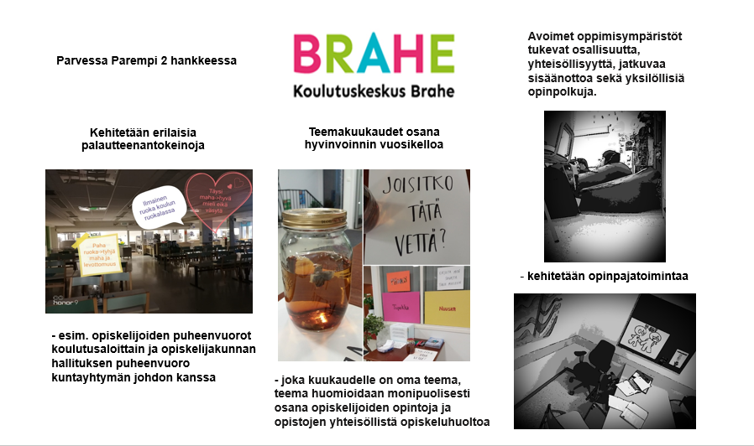

Slide 16

.

Slide 17

Sedu
Opiskelijoiden hyvinvoinnin vuosikellon kehittämistä viety eteenpäin eri työryhmissä sekä koordinoitu jo lukkoon lyötyjen hyvinvoinnin teemojen toteutus eri opetuspisteissä:
-Sedu Survival, Liikenneturvallisuusviikko, Hyvinvointivirtaa –viikko, Kansainvälisyys kuuluu kaikille
Opiskelijoiden osallisuuden kehittämisessä oltu mukana opiskelijakuntatoiminnan eteenpäin viemisessä ja opiskelijoiden osallistumisessa eri työryhmiin, maakunnallisten toimintamallien kehittämiseen sekä erilaisiin haastatteluihin, joissa opiskelijoiden ääntä saatu kuuluviin.
Vauhdittamo-toiminnan kehittämisessä tietoa keräävällä kyselyllä, toimijoiden kehittämispäivä ja uuden Vauhdittamon aloituksessa

Slide 18
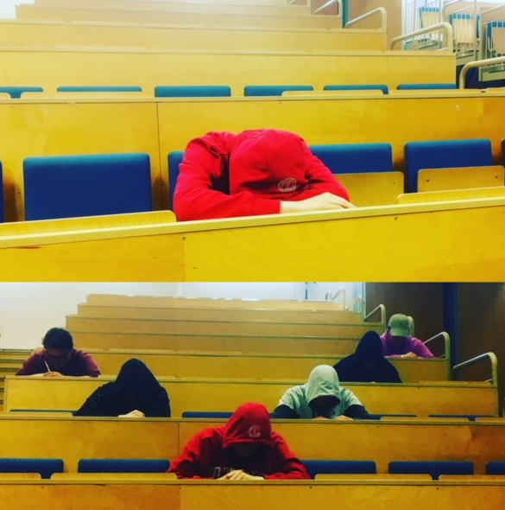
Parvessa opiskelijankin parempi

Slide 19

.
Keväällä pidettiin koko talon yhteinen virkistyspäivä (urheilutalo, uimahalli) ja
Syksyllä orientointipäivinä opiskelijalähtöistä yhteisöllistä ohjelmaa (mm. keilahalli, rax). keväällä kohennettiin opiskeluympäristöä (sohva, tietokone).

Slide 20
Yhteisöllisen, osallistavan ja demokraaTtisen työn toimintamalli yhteisöllisen ja osallistavan työn opas
TULOSSA

Slide 21
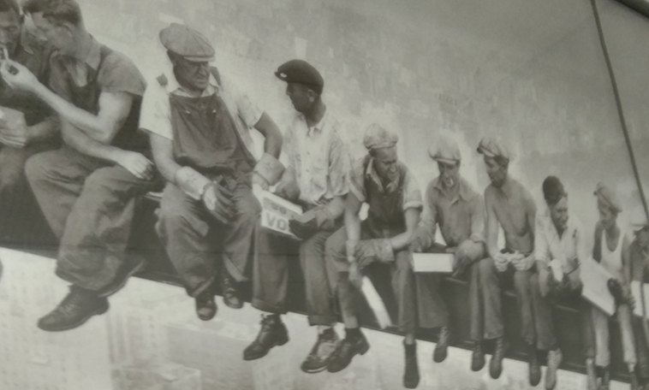

Slide 22
Verkoston muodostavat:
• Keski-Pohjanmaan ammattiopisto, anne.etelaaho@kpedu.fi
• Kemi-Tornionlaakson koulutuskuntayhtymä Lappia, satu-maria.salmi@lappia.fi
• Peräpohjolan opisto, Tornio, tatja.karvonen@ppopisto.fi, ari.muotka@ppopisto.fi
• Rovala-opisto, Rovaniemi, tarja.konola-jokinen@rovala.fi, pekka.pasala@rovala.fi
• Raahen ammattiopisto, Raahe, Ruukki, milka.grekula@eduraahe.fi
• Keski-Pohjanmaan koulutusyhtymä, Kokkola, Kannus, Kaustinen, Perho anne.etelaaho@kpedu.fi
• Kaustisen evankelinen opisto, Kaustinen, henna.harju@edu.kaustisen opisto.
• Keski-Pohjanmaan konservatorio, Kokkola, juhani.koivisto@kpkonsa.fi
• Sataedu, Kokemäki, suvi.hyyrykoski@sataedu.fi
. Porvoo Point College, Porvoo, seija.ruotsalainen@pointcollege.fi
• Pohjois-Karjalan koulutusyhtymä, Joensuu, janne.lilja@riveria.fi
• Seinäjoen koulutusyhtymä tiina.parantainen@sedu.fi
http://www.kpedu.fi/kampanjat/parvessa-parempi-2

